Slide 1

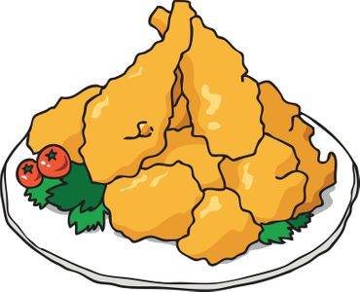
오늘 치맥 어때?
3조

Slide 2
목차
조원 소개
기획 의도 및 목적
벤치마킹
개발 일정 및 환경
메뉴 설계도
DB 구축
시연
Q/A

Slide 3
조원 소개

Slide 4
기획 의도 및 목적
남녀노소 모두 즐길 수 있는 음식은 바로 치킨!
인기있는 치킨과 편의점에서 구입할 수 있는 세계맥주를 결합한 배달 서비스
배달기사를 통한 주류 직접구입으로 동선 최적화 및 빠른 배달 가능
차별화
치킨집에서 파는 맥주는 생맥주나 카스 등 한정적이므로 맥주의 다양성에 대한 아쉬움이 있음
‘오늘 치맥 어때?’ 라는 프로그램을 통해 먹고 싶은 치킨을 고르고, 이와 어울리는 또는 좋아하는 맥주와 함께 즐길 수 있음

Slide 5
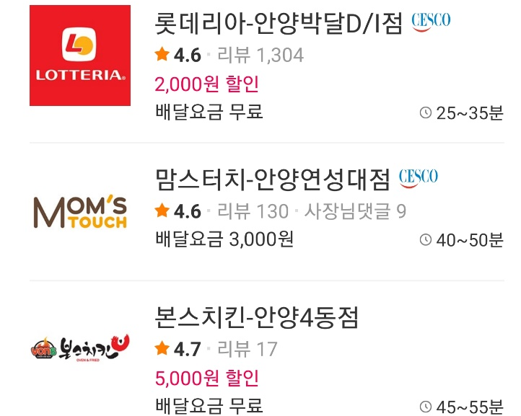
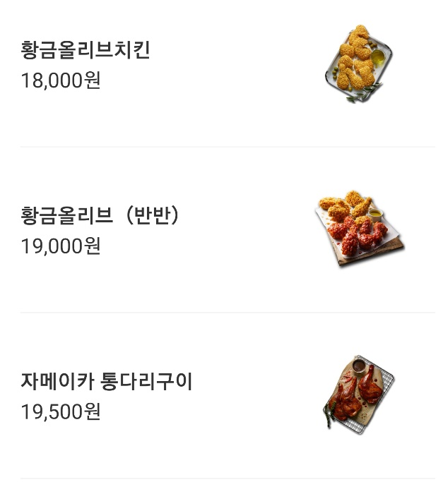




벤치마킹

Slide 6




개발 일정 및 개발 환경
OS : Windows 10
IDE : Eclipse
Language : Java
DB : Oracle Database 11g

Slide 7
메뉴 설계도

Slide 8
메인페이지
로그인
검색
치킨선택하기
맥주선택하기
뒤로가기
장바구니 확인 및 결제
장바구니 확인
결제
장바구니 비우기
뒤로가기
계좌확인
입금
출금
잔액조회
뒤로가기
게시판
리뷰조회
리뷰작성
리뷰수정
리뷰삭제
뒤로가기
회원 정보 수정
회원 정보 확인
회원 탈퇴
로그아웃
회원가입
종료

Slide 9









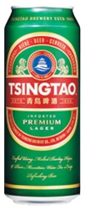







치킨선택하기
BBQ
호식이
콜라추가
교촌
멕시카나
뒤로가기
굽네
페리카나
BHC
처갓집
맥주선택하기
테라
하이네켄
스텔라
카스
블랑
4개 구매
버드와이저
기네스
뒤로가기
칭따오
호가든

Slide 10
DB 구축

Slide 11
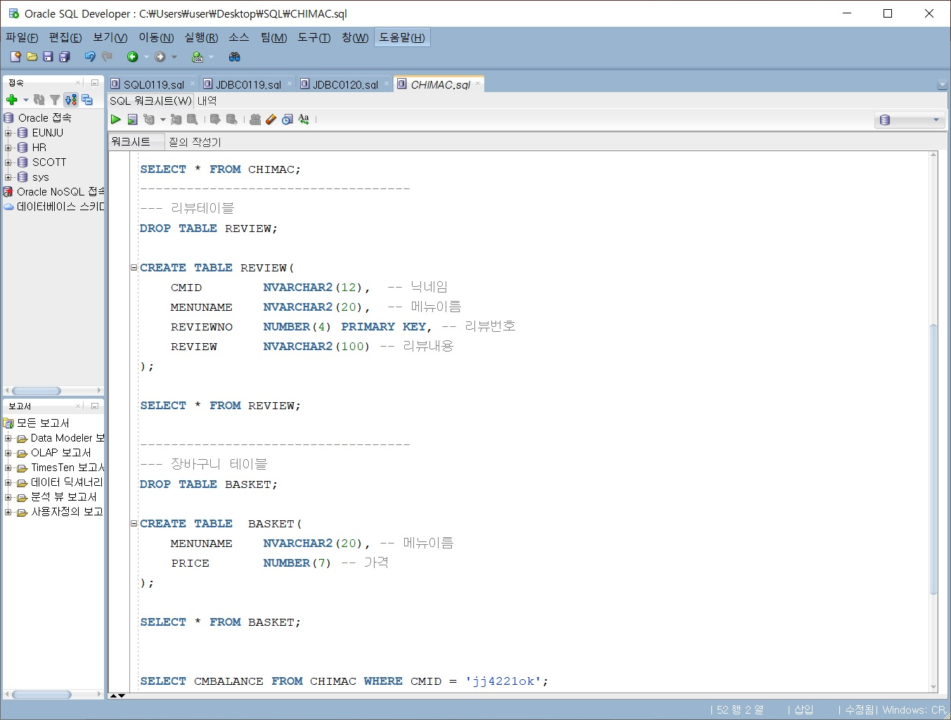
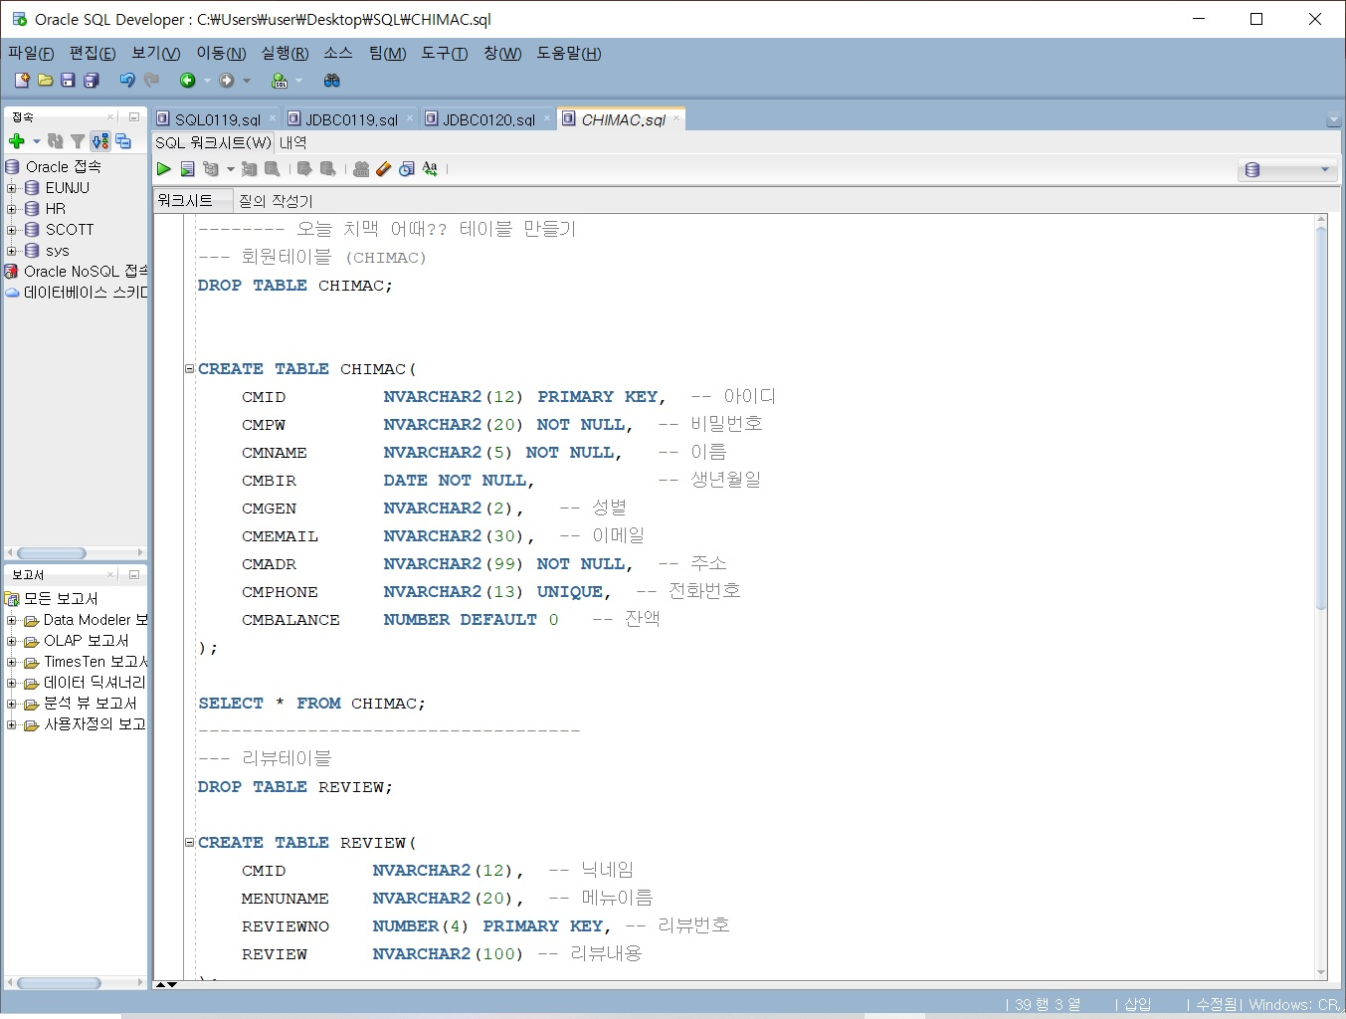
리뷰 테이블
회원 테이블
장바구니 테이블

Slide 12
시 연

Slide 13
Q / A

Slide 14
Thank you

